Slide 1
08.05.2020.
Доброго дня!
Тема: Безпечна поведінка вдома і надворі.

Slide 2
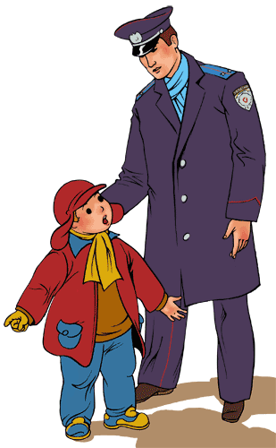
Безпечна поведінка вдома і надворі
Лиходія може спровокувати:
Залишена в дверях записка
Коштовності та гроші покладені на видному місці
Хизування дорогими речами в незнайомій компанії

Slide 3
Правила обачності
Не на всі прохання ти повинен реагувати та негайно надавати допомогу.
Якщо до тебе звертається незнайомець, не підходь до нього, не розмовляй з ним.
Обов'язково розповідай батькам про підозрілі ситуації, людей, які погрожують, змушують щось приховати, переслідують.
У разі термінової необхідності попроси допомоги у дорослих: продавця, контролера, міліціонера.

Slide 4
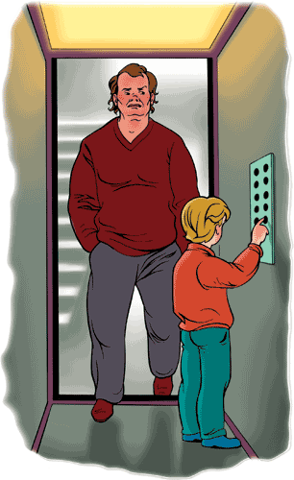
Будь обережним з ключами від квартири, не передавай їх стороннім, якщо загубив – одразу повідом батькам.
Знайом батьків з своїми друзями. Не запрошуй до себе малознайомих хлопців та дівчат, якщо батьків немає вдома.
Не відчиняй двері незнайомим, навіть якщо вони принесли телеграму, хочуть перевірити показання електролічильника, справність газових приладів чи водогону тощо.

Slide 5
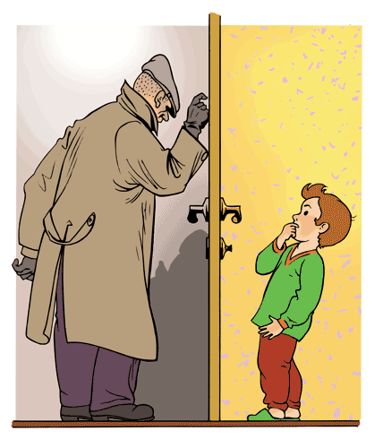
Якщо подзвонили у двері, спочатку подивись у вічко. Не відчиняй двері, якщо це незнайома людина і батьки не попередили тебе про її візит.
Якщо в замку повертається ключ, а батьки прийдуть не скоро, потрібно запитати: “ Хто там? ”, закрити двері на ланцюжок та попросити про допомогу по телефону або з балкону
Якщо силою увірвались до помешкання – захищайся чим можеш.

Slide 6
Якщо ти надворі
За жодних умов не сідай у машину до незнайомців. Ніколи не сідай у невідому порожню машину.
Не бери ніяких подарунків і швидко йди від людей, які їх пропонують. Обов'язково розкажи про це батькам.
Не спускайся у підвал та не піднімайся на горища – там небезпечно.
Не винось у двір дорогі речі, не хизуйся ними.

Slide 7
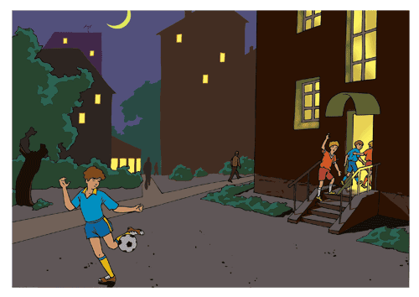
Не йди з подвір'я без дозволу батьків.
Не гуляй у безлюдних та незнайомих місцях.
Уникайте темних неосвітлених місць.
Не носи з собою великі суми грошей. Ніколи не хвалися грішми.
Якщо грубо вимагають речі, погрожують ножем або іншою зброєю, - віддай без суперечок.

Slide 8
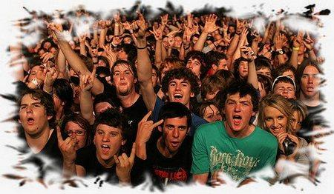
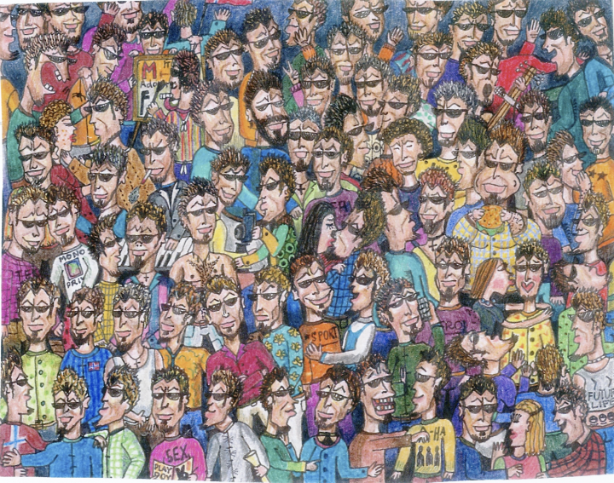
Безпека в натовпі
Паніка – масовий страх перед реальною або уявною небезпекою. Люди втрачають самоконтроль, стають небезпечними для себе та інших людей.

Slide 9
Якщо збираєшся в людні місця:
Вибираючи місце для перегляду концерту, не варто підходити близько до сцени, залишатися у проходах.
Одягайся у зручне взуття та одяг, що не заважають рухам.
Не бери з собою громіздких речей.
Остерігайся скляних вітрин та дверей, щоб не постраждати та не порізатись, якщо вони розіб'ються.
Якщо в натовпі ти щось упустив, краще не нахиляйся за ним.

Slide 10
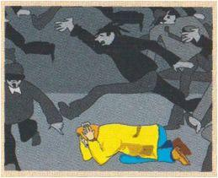
Якщо впав у натовпі:
Спробуй якомога швидше піднятися. Стань на п'ятки або носки та різко випрямись, “ випірнаючи ” крізь натовп.
Якщо не зміг піднятися, згорнися клубочком, захисти голову руками

Slide 11
Дорогі п’ятикласники! Бережіть себе і своє здоров’я.
Домашнє завдання . Опрацювати тему «Якщо ти надворі».
Бажаю успіхів!

